Slide 1

Normal de educación preescolar
Licenciatura en Educación Preescolar
Ciclo Escolar 2020 – 2021
Eva Fabiola Ruiz Pradis
Planeación y Evaluación de la Enseñanza y el Aprendizaje
Jimena Wendolyn Ávila Pecina #O2
Mónica Guadalupe Bustamante Gutiérrez #O4
Alondra Esmeralda Cortez Albizo #O6
Sandra Luz Flores Rodríguez #O9
Diana Cristina Hernández Gonzalez #13
Evelin Medina Ramírez #17
Valeria Torres Gutiérrez #2O
Primer Grado Sección “D”
28 Junio 2021 Saltillo, Coahuila

Slide 2
Campo de formación académica | Organizador curricular 1 | Aprendizaje esperado
Lenguaje y Comunicación | Oralidad | •Explica cómo es, cómo ocurrió o cómo funciona algo, ordenando las ideas para que los demás comprendan.
 | Organizador curricular 2
 | Explicación
Campo de formación académica | Organizador curricular 1 | Aprendizaje esperado
Pensamiento matemático | Análisis de datos | •Contesta preguntas en las que necesite recabar datos, los organiza a través de tablas y pictogramas que interpreta para contestar las preguntas planteadas.
 | Organizador curricular 2
 | Recolección y representación de datos
Campo de formación académica | Organizador curricular 1 | Aprendizaje esperado
Exploración y comprensión del mundo natural y social | Mundo natural | •Describe y explica las características comunes que identifica entre seres vivos y elementos que observa en la naturaleza.
 | Organizador curricular 2
 | Exploración de la naturaleza

Slide 3
Distribución de horas lectivas por semana de Campos Formativos y Áreas de Desarrollo Personal y Social.
Cronograma.

Slide 4
Periodos Anuales 1º y 2º | Periodos Anuales 3º | Campo de Formación Académica/ Áreas de Desarrollo Personal y Social | Horas por semana 1º y 2º | Horas por semana 3º
 |  | Lenguaje y Comunicación
 |  | Pensamiento Matemático
 |  | Exploración y Comprensión del Mundo Natural y Social
 |  | Educación Socioemocional
 |  | Artes
 |  | Educación Física

Slide 5
cronograma
Hora | Lunes | Hora | Martes | Hora | Miércoles | Hora | Jueves | Hora | Viernes
8:00 – 8:15 | Entrada | 8:00 – 8:15 | Entrada | 8:00 – 8:15 | Entrada | 8:00 – 8:15 | Entrada | 8:00 – 8:15 | Entrada
8:15 – 8:30 | Pase de lista | 8:15 – 8:30 | Pase de lista | 8:15 – 8:30 | Pase de lista | 8:15 – 8:30 | Pase de lista | 8:15 – 8:30 | Pase de lista
8:30 – 9:00 | Juego con mi nombre | 8:30 – 9:00 | Educación física | 8:30 – 9:00 | Artes | 8:30 – 9:15 | En la selva y en el desierto | 8:30 – 9:00 | Inglés
9:00 – 9:30 | En todos lados | 9:00 – 9:20 | La historia continuará… | 9:00 – 9:20 | Di por qué | 9:15 – 10:00 | En la costa y en el bosque | 9:00 – 9:30 | ¿Cuántos hay?
9:30 – 10:00 | Inventario | 9:20 – 10:00 | Palabras escondidas | 9:20 – 9:40 | ¿Qué pasó después? | 10:00 – 10:30 | ¿Dónde viven? | 9:30 – 10:00 | Organizamos nuestras colecciones
10:00 – 10:30 | El cuarto de juegos | 10:00 – 10:30 | Mi carta | 9:40 – 10:30 | Imagina, imaginaba, imaginaré |  |  | 10:00 – 10:30 | Pócimas mágicas

Slide 6

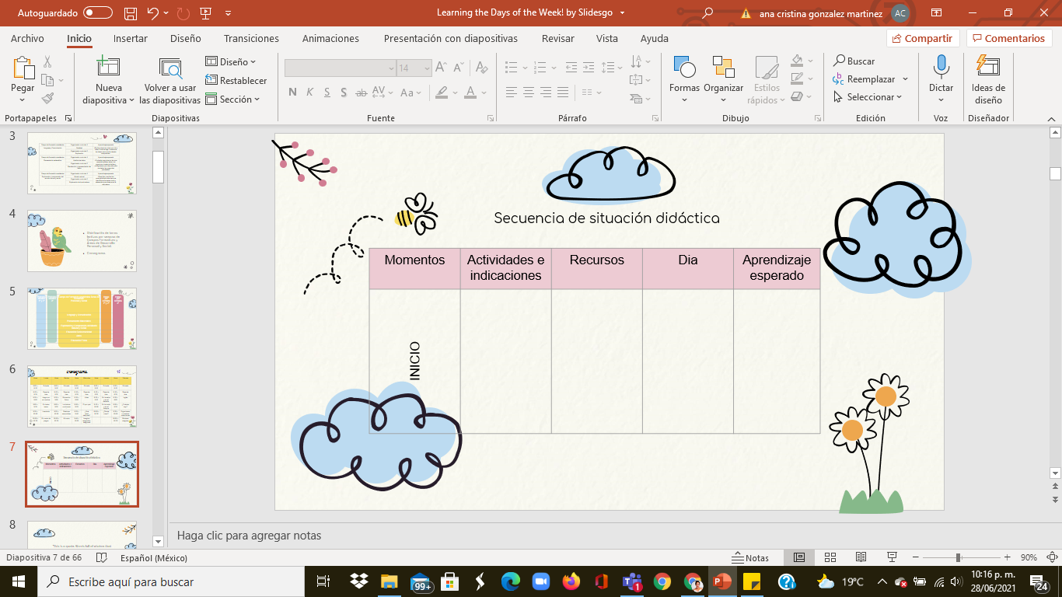
Secuencia de
situación didáctica
Momentos | Actividades e indicaciones | Recursos | Dia | Aprendizaje esperado
INICIO | “Juego con mi nombre Se platicará con el niño/a ¿crees que es importante tener un nombre?¿por qué?¿tu nombre es corto o largo?¿sabes qué significa tu nombre?¿quién eligió tu nombre?. Se usarán letreros de los nombres de los integrantes de la familia para recordar cuál es el de cada niño/a, en un pedazo de papel el niño/a copiará su nombre del letrero que acaba de identificar como el de él o ella, después todos los letreros los iremos recortando y dejaremos | Lápiz Colores Cuaderno de evidencias Tijeras letreros | LUNES | Escribe su nombre con diversos propósitos e identifica el de algunos compañeros

Slide 7
Secuencia de
situación didáctica
Momentos | Actividades e indicaciones | Recurso | Dia | Aprendizaje esperado
INICIO | solo letra por letra las cuales usaremos como un alfabeto móvil para que el niño/a forme con las letras su nombre, puede utilizar como referente el pedazo de papel donde escribió su nombre si no recuerda alguna letra y me enviará vídeo de la actividad donde formó su nombre. Platicar ¿Qué les pareció la actividad?¿les gustó formar su nombre?¿cómo se sintieron?¿qué fue lo más difícil? Anotar sus respuestas en el cuaderno de evidencias. | Lápiz Colores Cuaderno de evidencias Tijeras letreros | LUNES | Escribe su nombre con diversos propósitos e identifica el de algunos compañeros

Slide 8
Secuencia de
situación didáctica
Momentos | Actividades e indicaciones | Recurso | Dia | Aprendizaje esperado
INICIO | “En todos lados” El alumno/a realizará recorridos para ubicar en donde está y saber cómo llegar a lugares diferentes. Realizarán en grupo la actividad “los pendientes de la mama de Paula, Julio y Alexa”. Anotar la lista de pendientes en una cartulina y después realizar el recorrido. Los alumnos observarán el vídeo de la cápsula de gato y comentarán el recorrido que realizó. Para terminar los alumnos/ as cantarán la canción de el auto feo y recordaremos los recorridos realizados | Lápiz Colores Cuaderno de evidencias Tijeras letreros https://youtu.be/FLKGw03O62M | LUNES | Ubica objetos y lugares cuya ubicación desconoce, a través de la interpretación de relaciones espaciales y puntos de referencia.

Slide 9
Secuencia de situación didáctica
Momentos | Actividades e indicaciones | Recursos | Día | Aprendizaje esperado
DESARROLLO | “La historia continuará…” Observa las imágenes del siguiente cuento para poder inventar una historia. El título del cuento sí está escrito, se titula “El ladrón de gallinas” de Béatrice Rodríguez. Las ilustraciones permiten usar la imaginación para contar la historia como quieras, puedes inventar los diálogos observando las acciones que realizan los personajes, también sus expresiones y los lugares en los que se encuentran. |  | Martes | Expresar con eficacia sus ideas acerca de diversos temas y atender lo que se dice en interacciones con otras personas.

Slide 10


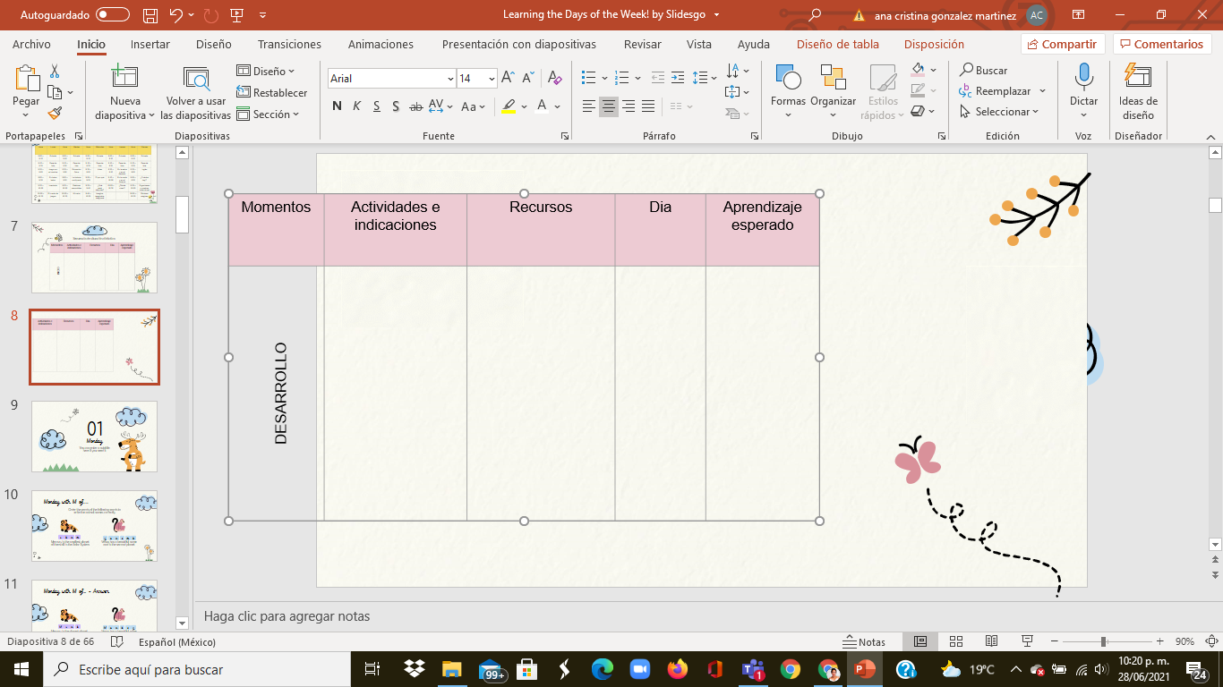
Momentos | Actividades e indicaciones | Recursos | Dia | Aprendizaje esperado
DESARROLLO | “Palabras escondidas” Escribe en papeles independientes tantos nombres como quieras, para luego doblarlos de manera que no se sepa que nombre es cada uno. Por otro lado, cada jugador necesita un papel para escribir las palabras escondidas que va descubriendo. Podrás usar un cronometro para marcar el tiempo. Un jugador elige un papel, lo abre y dice el nombre qué hay escrito en alto. A partir de ahí cada jugador escribe palabras que se puedan formar con las letras de ese nombre. | Papel Lápiz o pluma | Martes | Descubre palabras escondidas entre un montón de letras.

Slide 11

Momentos | Actividades e indicaciones | Recursos | Dia | Aprendizaje esperado
DESARROLLO | “Di por qué” Pídele a quien te acompañe que te lea el libro que se titula Cosas que me gustan de mí. La autora es Tracey Monroey. Utiliza una ruleta, identifica lo que te gusta, argumentando tus gustos y preferencias. | Libro “cosas que me gusta de mí” | Miércoles | Expresar con seguridad y defender sus ideas, gustos y preferencias ante sus compañeros

Slide 12
Momentos | Actividades e indicaciones | Recursos | Dia | Aprendizaje esperado
DESARROLLO | “¿Qué pasó después?” Continua la narración de un cuento, a partir de un punto dado en la historia. Elige algún cuento, usando la imaginación inventa historias que den continuidad al cuento. “Imagina, imaginaba, imaginaré” Inventa una historia y sus personajes. | Un cuento. | Miércoles | Narra historias que serán familiares, acerca de los personajes y sus características. Cuenta historias de invención propia y expresa opiniones sobre las de otros compañeros.

Slide 13
Momentos | Actividades e indicaciones | Recursos | Dia | Aprendizaje esperado
CIERRE | “En la selva y en el desierto” 1.- Ver el video de YouTube en el siguiente link www.youtube.com/watch?y=gO_pbw0moq4 2.- Explicar al niño/a sobre el desierto y la selva, pueden , pueden investigar en libros, revistas, interntet, etc. En una hoja de nuestro cuaderno, dividirla y del lado derecho ponerle animales del desierto y del lado izquierdo animales de la selva y ahí dibujar o pegar animales según corresponda al momento | Lápiz Cuaderno de evidencias Video de YouTube Colores. | Jueves | Describe y explica las características comunes que identifica entre seres vivos y elementos que observa en la naturaleza

Slide 14
Momentos | Actividades e indicaciones | Recursos | Dia | Aprendizaje esperado
CIERRE | de estarlos pegando, observarlos y decir alguna característica. 3.- Platicar en familia ¿Qué aprendimos hoy? ¿pudimos conocer e identificar los animales de la selva y el desierto? Anotar sus respuestas en el cuaderno de evidencias. | Lápiz Cuaderno de evidencias Video de YouTube Colores. | Jueves | Describe y explica las características comunes que identifica entre seres vivos y elementos que observa en la naturaleza

Slide 15
Momentos | Actividades e indicaciones | Recursos | Dia | Aprendizaje esperado
CIERRE | En la costa y en el bosque. 1-. Ver el video del siguiente link: http://www.youtube.com/watch?v=7VJRS5rFZAk http://www.youtube.com/watch?v=Fe-AmoBtp_A 2.- Explicar al niño/a sobre como es el bosque y la costa, pueden investigar en libros, revistas, interntet, etc. | Video de YouTube Lápiz Colores Cuaderno de evidencias | Jueves | Describe y explica las características comunes que identifica entre seres vivos y elementos que observa en la naturaleza

Slide 16
Momentos | Actividades e indicaciones | Recursos | Dia | Aprendizaje esperado
CIERRE | En una hoja de nuestro cuaderno, dividirla y del lado derecho ponerle animales del bosque y del lado izquierdo animales de la costa y ahí dibujar o pegar animales según corresponda al momento de estarlos pegando, observarlos y decir alguna característica. 3.- Platicar en familia ¿Qué aprendimos hoy? ¿pudimos conocer e identificar los animales de el bosque y la costa? Anotar sus respuestas en el cuaderno de evidencias. |  | Jueves | Describe y explica las características comunes que identifica entre seres vivos y elementos que observa en la naturaleza

Slide 17
Momentos | Actividades e indicaciones | Recursos | Dia | Aprendizaje esperado
CIERRE | ¿Dónde viven? 1.Con lo de las sesiones anteriores sobre la diversidad de hábitats y de especies animales se explicara al niño que se trabajará el desierto, el bosque y la costa ; ¿Conoces el desierto, la selva, el bosque y la costa? ¿Sabes qué animales viven ahí? ¿Sabes qué plantas puedes encontrar ahí? ¿Qué diferencias hay entre la selva, el desierto, el bosque y la costa? |  | Viernes | Describe y explica las características comunes que identifica entre seres vivos y elementos que observa en la naturaleza

Slide 18
Momentos | Actividades e indicaciones | Recursos | Dia | Aprendizaje esperado
CIERRE | 2. En base a los investigado pedir que elaboren una maqueta, la dividirán en 4 partes y colocaran mitad selva, mitad desierto, mitad bosque y mitad costa ya sea con recortes, moldeado de plastilina o con animales de plástico. 3. Platicar ¿te gustaron las actividades? ¿Por qué? ¿Fue fácil identificar el hábitat de cada uno de los animales? ¿Por qué? |  | Viernes | Describe y explica las características comunes que identifica entre seres vivos y elementos que observa en la naturaleza

Slide 19
Fin del Proyecto
Gracias

